Slide 1
SOCIAL NEWS
Techniques
& Strategies
Thanyaphorn Sriwichailamphan
Kornnop Jareonwong

Slide 2
SUBJECT OF
A SENTENCE

Slide 3
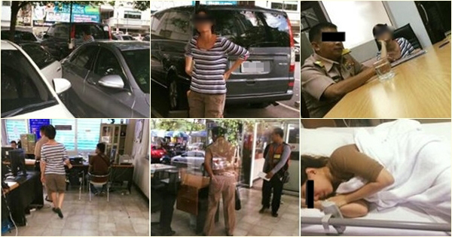
เมียนายพลวิวาทสาวท้องยอมสำนึกผิดเข้าเจรจา พร้อมขอโทษ
Notes:
โครงสร้างภาษาอังกฤษแตกต่างกับโครงสร้างในภาษาไทย เนื่องจาก เราสามารถละประธานของประโยคได้ในภาษาไทยโดยที่เนื้อหายังคงอยู่ครบถ้วน ประโยคไม่มีการระบุประธานหรือการละประธานของประโยคสามารถเห็นได้บ่อยในภาษาไทย ซึ่งก่อนที่ผู้แปลจะแปลเป็นภาษาอังกฤษนั้น ผู้แปลจำเป็นจะต้องค้นหาประธานของประโยคให้พบ โดยดูจากบริบทหรืออนุมานเอาจากเรื่องราวหรือเนื้อหาในประโยค
เนื่องจากโครงสร้างประโยคของภาษาอังกฤษนั้นจำเป็นจะต้องมีประธานของประโยค เพื่อให้ประโยคนั้น ๆ สมบูรณ์ ซึ่งหากเราไม่วิเคราะห์ประธานก่อนที่จะแปลนั้น อาจทำให้เราแปลผิดพลาดได้
ในการแปลจากภาษาไทย เป็นภาษาอังกฤษ ประธานของประโยคภาษาอังกฤษอาจเป็นได้ทั้ง noun, pronoun, noun phrase, clause, gerund, หรือ to infinitive
แต่ถ้าเราไม่พบประธานของประโยคจริง ๆ ให้ใช้ “It” เป็นประธาน
เราเรียกการใช้ ‘it’ แทนประธานว่า Empty subject
เนื่องจาก it ไม่ได้มีความหมายในตัวของมันเอง มันจึงไม่ทำให้ความหมายของประโยคเปลี่ยน

Slide 4
Subject of a sentence
TH | EN
เมียนายพลวิวาทสาวท้องยอมสำนึกผิดเข้าเจรจา พร้อมขอโทษ กรณีมีการเผยแพร่คลิปวีดิโอทะเลาะวิวาท ระหว่างภรรยาทหารเรือยศนายพล กับหญิงสาวตั้งครรภ์ 4 เดือน เนื่องจากลูกชายวัย 2 ขวบของหญิงสาวตั้งครรภ์ได้เปิดประตูรถยนต์ไปกระแทกกับรถยนต์คู่กรณี ทำให้เป็นเหตุบานปลายจนถึงขั้นมีการทำร้ายร่างกายกันภายในลานจอดรถห้างสรรพสินค้า ย่านทองหล่อ Cr: Matichon, Oct 16, 2015 | Admiral's wife, pregnant woman reconcile after brawl It was reported earlier that when Ms Malinee's two-year-old son opened her Toyota car's door it hit against the vehicle parked next to it, a brand-new Mercedes owned by Mrs Arisa, who works as a bank manager. An argument erupted between the two women and developed into a brawl. Cr: Bangkok post, Oct 16, 2015
Notes:
โครงสร้างภาษาอังกฤษแตกต่างกับโครงสร้างในภาษาไทย เนื่องจาก เราสามารถละประธานของประโยคได้ในภาษาไทยโดยที่เนื้อหายังคงอยู่ครบถ้วน ประโยคไม่มีการระบุประธานหรือการละประธานของประโยคสามารถเห็นได้บ่อยในภาษาไทย ซึ่งก่อนที่ผู้แปลจะแปลเป็นภาษาอังกฤษนั้น ผู้แปลจำเป็นจะต้องค้นหาประธานของประโยคให้พบ โดยดูจากบริบทหรืออนุมานเอาจากเรื่องราวหรือเนื้อหาในประโยค
เนื่องจากโครงสร้างประโยคของภาษาอังกฤษนั้นจำเป็นจะต้องมีประธานของประโยค เพื่อให้ประโยคนั้น ๆ สมบูรณ์ ซึ่งหากเราไม่วิเคราะห์ประธานก่อนที่จะแปลนั้น อาจทำให้เราแปลผิดพลาดได้
ในการแปลจากภาษาไทย เป็นภาษาอังกฤษ ประธานของประโยคภาษาอังกฤษอาจเป็นได้ทั้ง noun, pronoun, noun phrase, clause, gerund, หรือ to infinitive
แต่ถ้าเราไม่พบประธานของประโยคจริง ๆ ให้ใช้ “It” เป็นประธาน
เราเรียกการใช้ ‘it’ แทนประธานว่า Empty subject
เนื่องจาก it ไม่ได้มีความหมายในตัวของมันเอง มันจึงไม่ทำให้ความหมายของประโยคเปลี่ยน

Slide 5
VERB FORM
OF THE SENTENCE:
ACTIVE & PASSIVE
Notes:
โครงสร้างประโยคแบบ active กับ passive
โดยส่วนใหญ่โครงสร้างประโยคในภาษาไทยมักจะเป็นแบบ กรรตุวาจก หรือ active structure มากกว่าที่จะเป็นแบบ กรรมวาจก หรือ passive structure

Slide 6
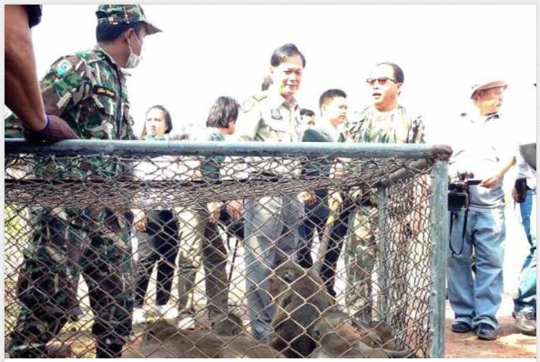

ย้ายลิงแสมบางขุนเทียนคืนป่า
ลดปัญหาขัดแย้งคนและสัตว์
Notes:
โครงสร้างประโยคแบบ active กับ passive
โดยส่วนใหญ่โครงสร้างประโยคในภาษาไทยมักจะเป็นแบบ กรรตุวาจก หรือ active structure มากกว่าที่จะเป็นแบบ กรรมวาจก หรือ passive structure

Slide 7
TH | EN
ย้ายลิงแสมบางขุนเทียนคืนป่า ลดปัญหาขัดแย้งคนและสัตว์ การดักจับลิงแสมจำนวนหลายสิบตัวมีขึ้นหลังชาวชุมชนบางกระดี่ ประชาคมหมู่บ้าน เมื่อวันที่ 15 กันยายน ทั้งหมดยกมือเห็นด้วย ว่าควรย้ายลิงแสมออกจากพื้นที่เนื่องจากสร้างความเดือดร้อน ทำลายข้าวของเสียหายในช่วง 4-5 ปีที่ผ่านมา Cr. Nation, Sep 21, 2015 จึงนำลิงทั้งหมดไปตรวจร่างกาย ตรวจโรคและเก็บตัวอย่างเลือด...ก่อนเคลื่อนย้ายลิงแสมไปยังสถานีเพาะเลี้ยงป่าเขาสน จ.ราชบุรี และปล่อยคืนสู่ธรรมชาติที่บริเวณเกาะคุณกระลา ถนนเทียนทะเล เขตบางขุนเทียน สำหรับลิงอันธพาลที่มีพฤติกรรมก้าวร้าวดุร้าย จะถูกนำไปไว้ที่สถานีเพาะเลี้ยงป่าเขาสน เพื่อปรับเปลี่ยนพฤติกรรมก่อนปล่อยคืนสู่ธรรมชาติ Cr. Dailynews, Sep 21, 2015 | Thailand tackles its monkey problem Thai wildlife officials rounded up 80 monkeys from a village on the outskirts of Bangkok on Monday to relocate them after complaints from villagers. The director general of the Department of National Parks, Wildlife and Plant Conservation, Nipol Chotiban, said the monkeys had been "entering homes and rummaging through stuff and people's fridges.” The long-tailed macaques are being moved to wildlife conservation centres in Thailand's Ratchaburi province. ... Cr. BBC, Sep 21, 2015

Slide 8
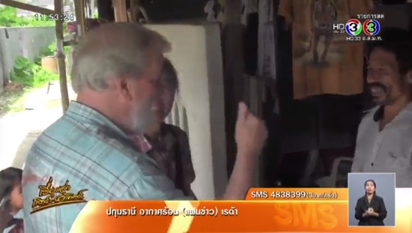
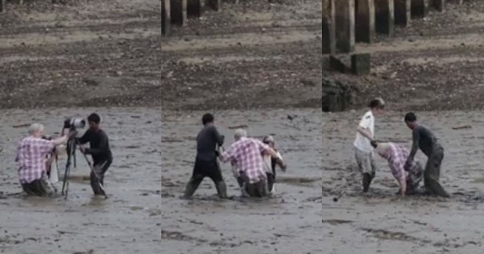
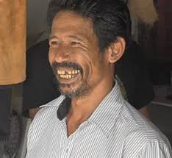
ฮีโร่ตัวจริง!
หนุ่มกระบี่ช่วยฝรั่งติดโคลน
ให้เหยียบหลังขึ้นฝั่ง

Slide 9
active & passive
TH | EN
ฮีโร่ตัวจริง! หนุ่มกระบี่ช่วยฝรั่งติดโคลนให้เหยียบหลังขึ้นฝั่ง Cr: posttoday.com หนุ่มกระบี่น้ำใจงามลุยโคลนนอนราบช่วยนักท่องเที่ยว Cr: news.sanook.com | 'Hero' Thai construction worker Chat Ubonchinda rescues bird-watching Norwegian tourists stuck in mud Cr: independent.co.uk Bird-watching tourists rescued from mud in Thailand Cr: telegraph.co.uk
Notes:
โครงสร้างประโยคแบบ active กับ passive
โดยส่วนใหญ่โครงสร้างประโยคในภาษาไทยมักจะเป็นแบบ กรรตุวาจก หรือ active structure มากกว่าที่จะเป็นแบบ กรรมวาจก หรือ passive structure

Slide 10
TRANSLITERATION
= Loan word/ borrowed word; substitution(Malone 1988)
Work cited: สุพรรณี ปิ่นมณี. “แปลผิด→ แปลถูก”
Notes:
การทับศัพท์แบบถอดอักษร คือ การเลียนเสียงคำในภาษาต้นฉบับ แล้วถอดเป็นตัวอักษรในการแปล ซึ่งจำเป็นต้องอ้างอิงกับกฎเกณฑ์ทางสัทศาสตร์หลังส่วนมากใช้กับวิสามานยนาม อาทิ ชื่อบุคคล สถานที่ หรือชื่อเฉพาะที่ไม่สามารถแปลความหมายเป็นภาษาอื่นได้โดยสะดวก

Slide 12
Transliteration
TH | EN
กระทรวงแบน “อาบัติ” คอหนังแบนกระทรวง! อย่าจองเวรซึ่งกันและกันเลย!! จากมติของทางคณะกรรมการพิจารณาภาพยนตร์ซึ่งประกาศออกมาเมื่อช่วงเย็นวันที่ 12 ต.ค. ระบุเอาไว้ชัดเจนว่ามีเหตุผลสนับสนุนถึง 4 ประการ จึงสั่งระงับการฉายคือ 1.ปรากฏภาพสามเณรเสพของมึนเมา 2.มีภาพสามเณรใช้ความรุนแรง 3.พูดความสัมพันธ์และใช้คำพูดเชิงชู้สาวที่ไม่เหมาะสม และ 4.มีการแสดงความไม่เคารพต่อพระพุทธรูป อย่างไรก็ตาม ฝั่งผู้สร้างภาพยนตร์ยังมีสิทธิที่จะอุทธรณ์ได้ จึงเป็นเรื่องที่คอหนังอาจต้องติดตามกันต่อไป Cr. Manager, Oct 12, 2015 | Thailand Bans ‘Arbat’ Movie on Religious Grounds The ministry gave four reasons for its ban: depiction of monks engaged in violent conduct; monks drinking alcohol; monks in sexual relations; portraying images that are disrespectful to Buddha. Three of these contravene the five central precepts of Buddhism. The ministry said that the ban could be reversed if cuts were made to the movie. Cr. Variety, Oct 12, 2015, written by Patrick Frater

Slide 13

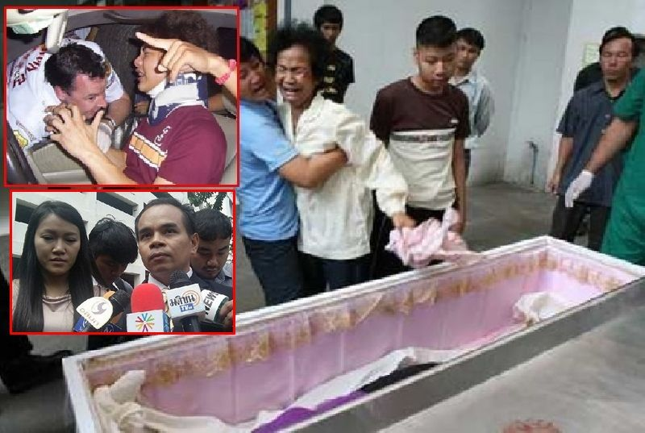
Notes:
การทับศัพท์แบบถอดอักษร คือ การเลียนเสียงคำในภาษาต้นฉบับ แล้วถอดเป็นตัวอักษรในการแปล ซึ่งจำเป็นต้องอ้างอิงกับกฎเกณฑ์ทางสัทศาสตร์หลังส่วนมากใช้กับวิสามานยนาม อาทิ ชื่อบุคคล สถานที่ หรือชื่อเฉพาะที่ไม่สามารถแปลความหมายเป็นภาษาอื่นได้โดยสะดวก

Slide 14
Transliteration
TH | EN
จำคุก “หมูแฮม” 2 ปี 1 เดือน ไม่รอลงอาญา หมูแฮม-กัณฑ์พิทักษ์ ปัจฉิมสวัสดิ์ คอตกหลังศาลฎีกาพิพากษาแก้ ลงโทษจำคุก 2 ปี 1 เดือน ไม่รอลงอาญา ชี้กระทำผิดจริง เหตุขับเบนซ์พุ่งชนคนบนทางเท้า จนมีคนบาดเจ็บล้มตาย Cr: Dailynews | “Mu Ham” Jailed for bus stop road rage The Supreme Court on Friday sent Kanpitak Pachimsawat, better known as "Mu Ham", to prison for 25 months for fatally ramming his luxury car into people waiting at a Bangkok bus stop… Cr: Bangkok post
Notes:
การทับศัพท์แบบถอดอักษร คือ การเลียนเสียงคำในภาษาต้นฉบับ แล้วถอดเป็นตัวอักษรในการแปล ซึ่งจำเป็นต้องอ้างอิงกับกฎเกณฑ์ทางสัทศาสตร์หลังส่วนมากใช้กับวิสามานยนาม อาทิ ชื่อบุคคล สถานที่ หรือชื่อเฉพาะที่ไม่สามารถแปลความหมายเป็นภาษาอื่นได้โดยสะดวก

Slide 15
GENERIZATION
= Condensation
(Malone 1988, cited in Pinmanee)
กระชับข้อความให้หดแคบเข้ามาอีก...โดยเอาความหมายทั้งหมดมาเขียนให้แคบลง (ไม่ได้ตัดบางส่วน)
Work cited: “แปลผิด→ แปลถูก”

Slide 16
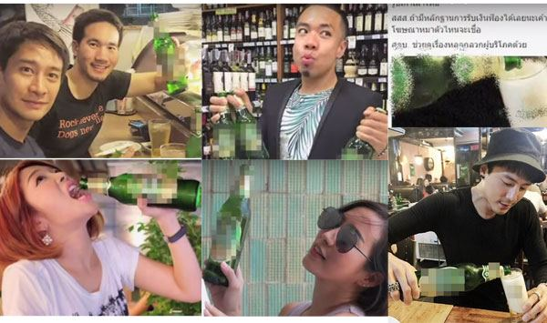
ตร.เอาจริง
จ่อเรียกสอบ24
ดาราดังโพสต์
ภาพเบียร์ลงไอจี
ชี้คนทั่วไปโพสต์
ผิดด้วย

Slide 17
Generic and specific
TH | EN
ตร.เอาจริง จ่อเรียกสอบ24ดาราดังโพสต์ภาพเบียร์ลงไอจี ชี้คนทั่วไปโพสต์ผิดด้วย พล.ต.อ.พงศพัศ เปิดเผยว่าได้รับรายงานจากสำนักงานคุ้มครองผู้บริโภค ทราบว่า มีนักแสดง และบุคคลมีชื่อ เสียง เบื้องต้น จำนวน 24 คน มีการโพสต์ภาพถ่ายเครื่องดื่มแอลกอฮอล์ผ่านโซเชียลมีเดีย... Cr. Matichon, Oct 10, 2015 | Police to call 24 celebrities for questioning Deputy police chief Pongsapapat Pongcharoen said police had received a complaint from the Consumer Protection Board Office (CPB) that 24 celebrities had posted photos of themselves drinking or showing Chang beer on social media reported on Saturday. Cr.BKK Post - Oct 10, 2015

Slide 18
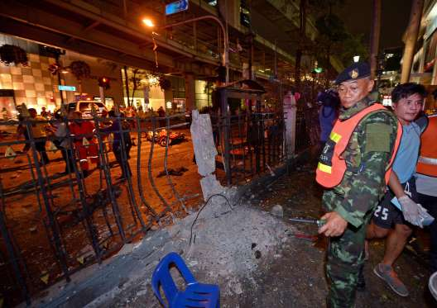
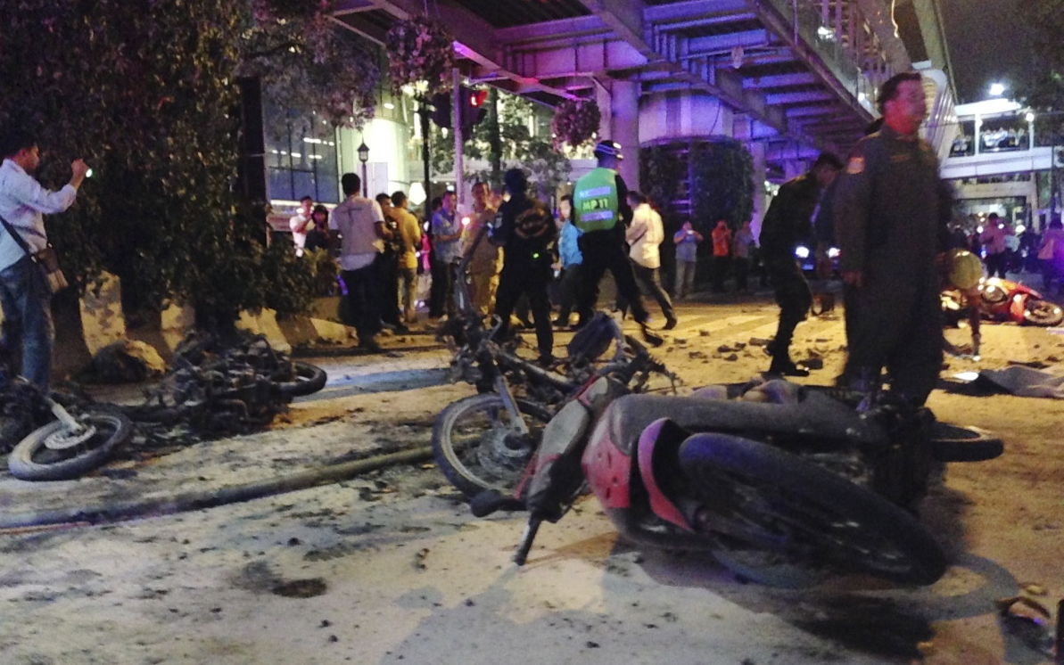
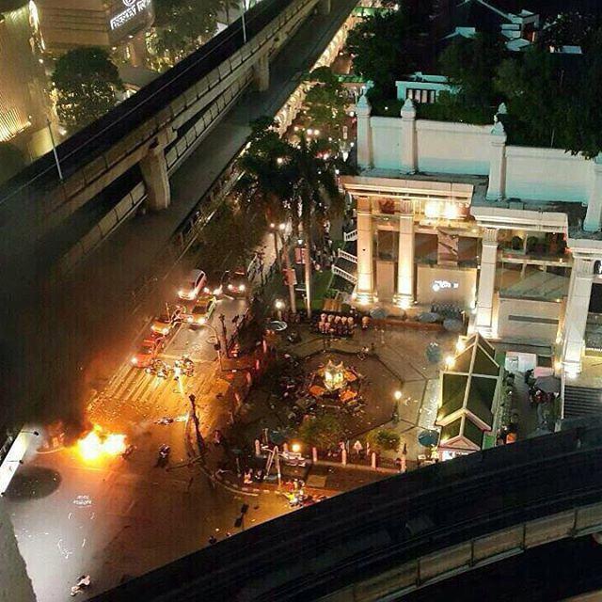
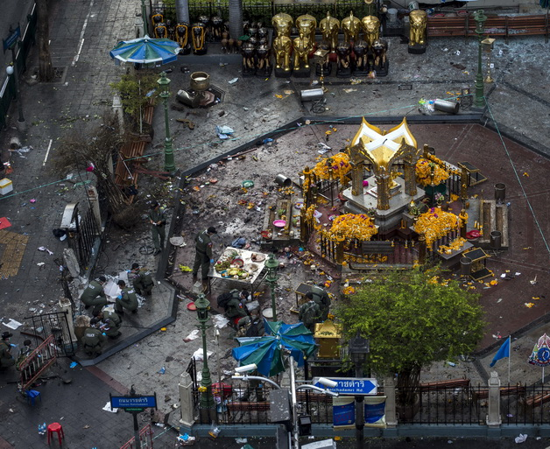
    ด่วน! ระเบิดแยกราชประสงค์ เจ็บกว่า 70 ตายเพียบ

Slide 19
Generic and specific
TH | EN
ด่วน! ระเบิดแยกราชประสงค์ เจ็บกว่า 70 ตายเพียบ Cr. Thairath, Aug 17, 2015 | The latest on Bangkok: Shrine bomb crater paved with cement Cr.AP, Aug 19, 2015
Notes:
“ระเบิดแยกราชประสงค์” (Bomb at Rajaprasong) >> Shrine Bomb = more specific
Thai version is more generic than English version >> indicates specific and outstanding area = shrine
Discussion: Emphasis on bigger place in Thai whereas specific landmark is more prominent in English term.

Slide 20
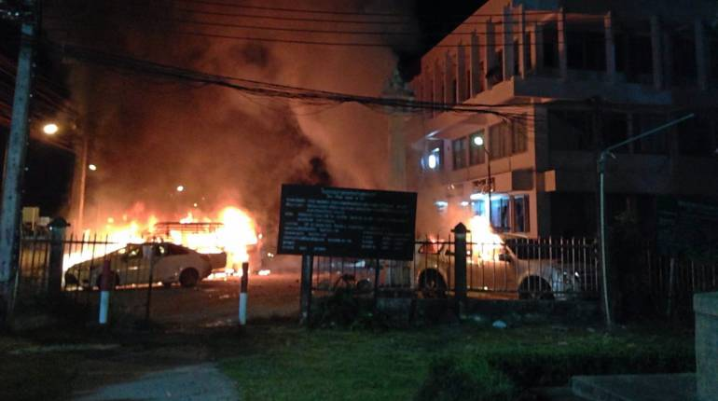
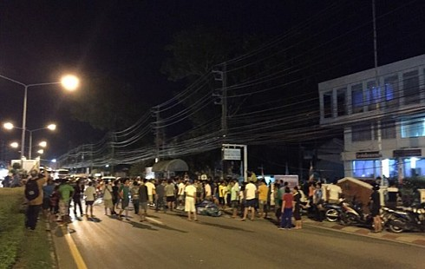
ม็อบฮือเผารถตร. ลุยยึดปิดถนน ภูเก็ตป่วนหนัก

Slide 21
Generic and specific
TH | EN
ม็อบฮือเผารถตร. ลุยยึดปิดถนน ภูเก็ตป่วนหนัก ญาติฮือล้อมโรงพักถลาง หลังไม่พอใจอ้างตำรวจทำ เกินกว่าเหตุ ขับรถกระบะไล่จับก่อนพุ่งชน 2 วัยรุ่น ตายสยองทั้งคู่ Cr. Thairath, Oct 11, 2015 | Angry residents set vehicles ablaze in Phuket riot The death of the two young men caused their relatives to become angry. About 100 residents went to Thalang police station in protest. They accused the police of overact. Cr.BKK Post, Oct 11, 2015

Slide 22
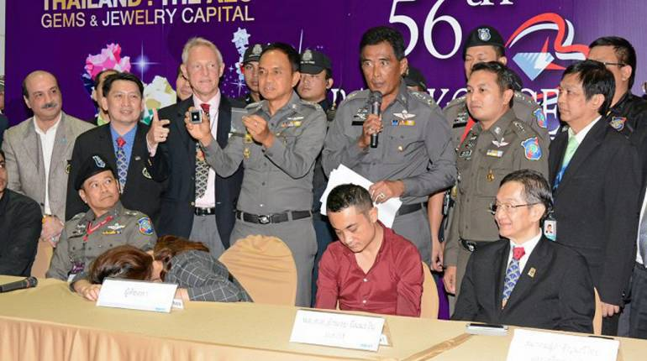
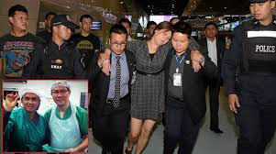
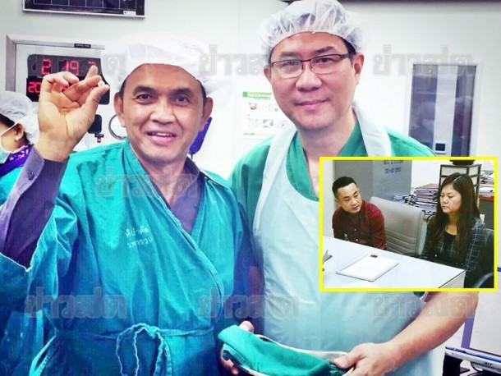
ล้วงเพชรสําเร็จแล้ว คีบจากรูทวารสาวจีน

Slide 23
Generic and specific
TH | EN
ล้วงเพชรสําเร็จแล้ว คีบจากรูทวารสาวจีน กรณีตำรวจท่องเที่ยวประจำสนามบินสุวรรณภูมิ จับกุมนายเหอยิง อายุ 34 ปี และนางเจียง ซูเหลียน อายุ 39 ปี ผู้ต้องหาชาวจีนร่วมกันฉกเพชรหนัก 6 กะรัต มูลค่า 10 ล้านบาท ของบริษัท เอ็มทารูน จำกัด ที่ไปเปิดบูธในงานบางกอกเจมส์ แอนด์ จิวเวลรี่ แฟร์ ครั้งที่ 56 ที่อาคารชาเลนเจอร์ เมืองทองธานี อ.ปากเกร็ด จ.นนทบุรี Cr. Thairath, Sep 14, 2015 | Stolen diamond surgically removed from woman's intestine in Bangkok The woman, identified as 39-year-old Jiang Xulian, and a Chinese man were arrested on Thursday night at Bangkok's Suvarnabhumi Airport on their way out of Thailand on the basis of surveillance video from the fair just outside Bangkok. It was a 10 million baht ($278,000) diamond the woman was accused of stealing from a Bangkok jewelry fair… Cr.The Telegraph, AP, Sep 14, 2015

Slide 24
DELETION

Slide 25
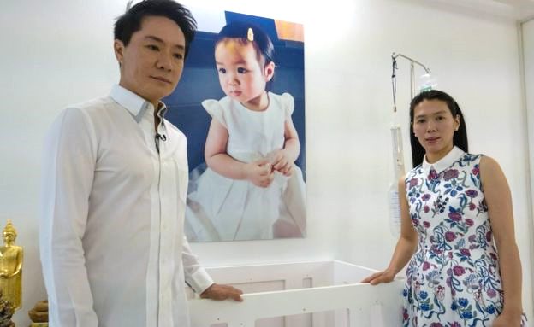

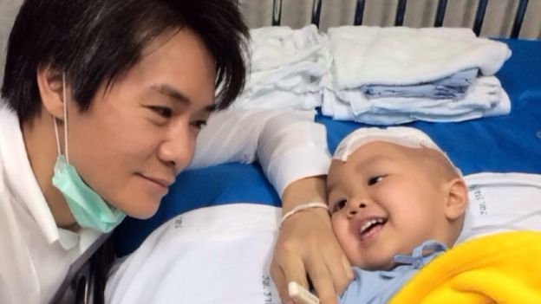
"น้องไอนส์" ในสภาวะแช่แข็ง จากความรักพ่อแม่ หวังเทคโนโลยีการแพทย์อนาคตชุบชีวิตลูก

Slide 26
Deletion
TH | EN
...ก่อนไอนส์จะเกิดคุณแม่ของไอนส์ได้รับการผ่าตัดมดลูกออกเพื่อรักษาชีวิตจากการตกเลือดในการคลอดลูกชายคนแรกทำให้ครอบครัวไม่สามารถมีบุตรได้อีก12ปีต่อมาไอนส์จึงเกิดขึ้นมาด้วยเทคโนโลยีเจริญพันธุ์โดยการใช้ไข่และสเปิร์มจากพ่อแม่ที่แท้จริงปลูกถ่ายลงในมดลูกของแม่อุ้มบุญ... Cr. Matichon, Apr 19, 2015 | Her mother had her uterus removed after her first child, so Matheryn — whom they nicknamed Einz — was conceived through IVF and a surrogate. But soon after her second birthday, she developed a rare form of brain cancer. Almost a year later, she died at her home in Thailand. Cr. The Day (UK) - Oct 16, 2015)

Slide 27
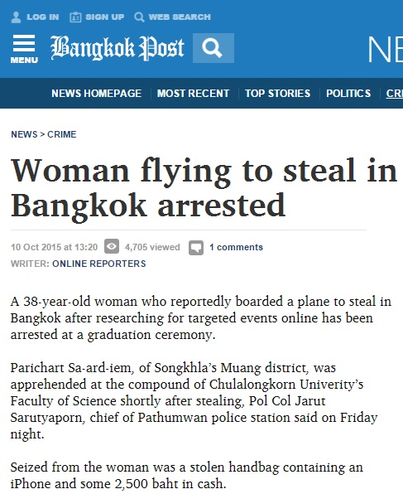
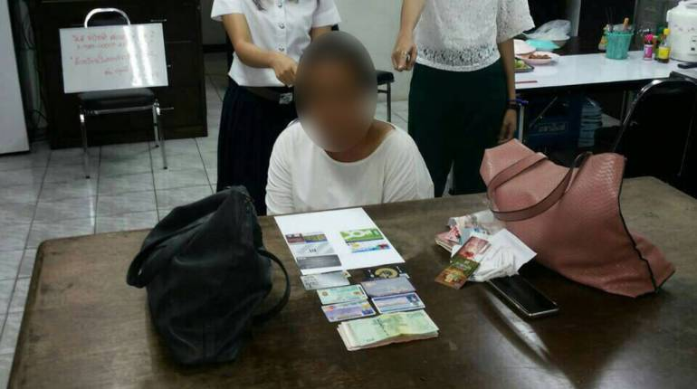
จับสาววัย38! นั่งเครื่องมาล้วงกระเป๋า งานรับปริญญาจุฬาฯ พบประวัติเพียบ
Notes:
This news is about a woman flying from another province to Bangkok to steal the CU students’ valuables at the graduation ceremony and sell them, but was arrested before escaped.

Slide 28
Deletion
TH | EN
จับกุมน.ส.ปาริชาติ สอาดเอี่ยม...ผู้ต้องหาลักทรัพย์ พร้อมของกลางเป็นกระเป๋าสะพายแบบหญิง สีดำ จำนวน 1 ใบ โทรศัพท์มือถือยี่ห้อไอโฟน 6 สีดำ 1 เครื่อง เงินสดประมาณ 2,500 บาท Cr. Thairath, Oct 10, 2015 | Seized from the woman was a stolen handbag containing an iPhone and some 2,500 baht in cash. Cr. BKK Post, Oct 10, 2015
Notes:
“โทรศัพท์มือถือยี่ห้อไอโฟน 6” (a cell phone called iPhone 6) = more elaborative >> an IPhone = more generic
Thai language adds more words “โทรศัพท์มือถือยี่ห้อ...” to elaborate what brand of the stolen phone
In English, an IPhone itself is a specific cell phone from Apple brand, no generic term needed for explanation >> “a cell phone called …” is omitted.
Discussion: Thai news report may want to show how new, expensive IPhone 6 is >> focus on the valuable phone which is stolen BUT in Eng, the IPhone seems less emphasized.

Slide 29
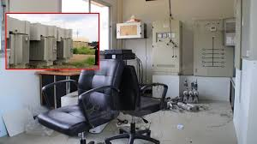
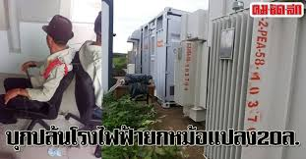

Slide 30
Deletion
TH | EN
บุกปล้นโรงไฟฟ้ายกหม้อแปลง 20ล. เหตุคนร้ายบุกปล้นอุกอาจโรงงานผลิตไฟฟ้าพลังงาน แสงอาทิตย์ ตั้งอยู่บนเนื้อที่ 100 ไร่ หมู่ 5 บ้านหัวซา ต.หัวหว้า อ.ศรีมหาโพธิ จ.ปราจีนบุรี เมื่อกลางดึกวัน ที่ 2 ตุลาคม ที่ผ่านมา โดยคนร้ายมาด้วยกันประมาณ 10 คน อาวุธปืนครบมือ จับเจ้าหน้าที่รักษาความปลอดภัยของโรงงานมัดไว้แล้วขนทรัพย์สินหนีไปมูลค่า 20 ล้านบาท Cr. Khom Chud Luek , Oct 3, 2015 | Thieves strip solar energy plant of B10m equipment At least 10 thieves were involved in the heist, police said. They broke into Anyanee (Hua Wa) Co in Si Maha Phot district and overpowered and tied up the two security guards. Cr. Bangkok post, Oct 5, 2015

Slide 31
ADDITION

Slide 32
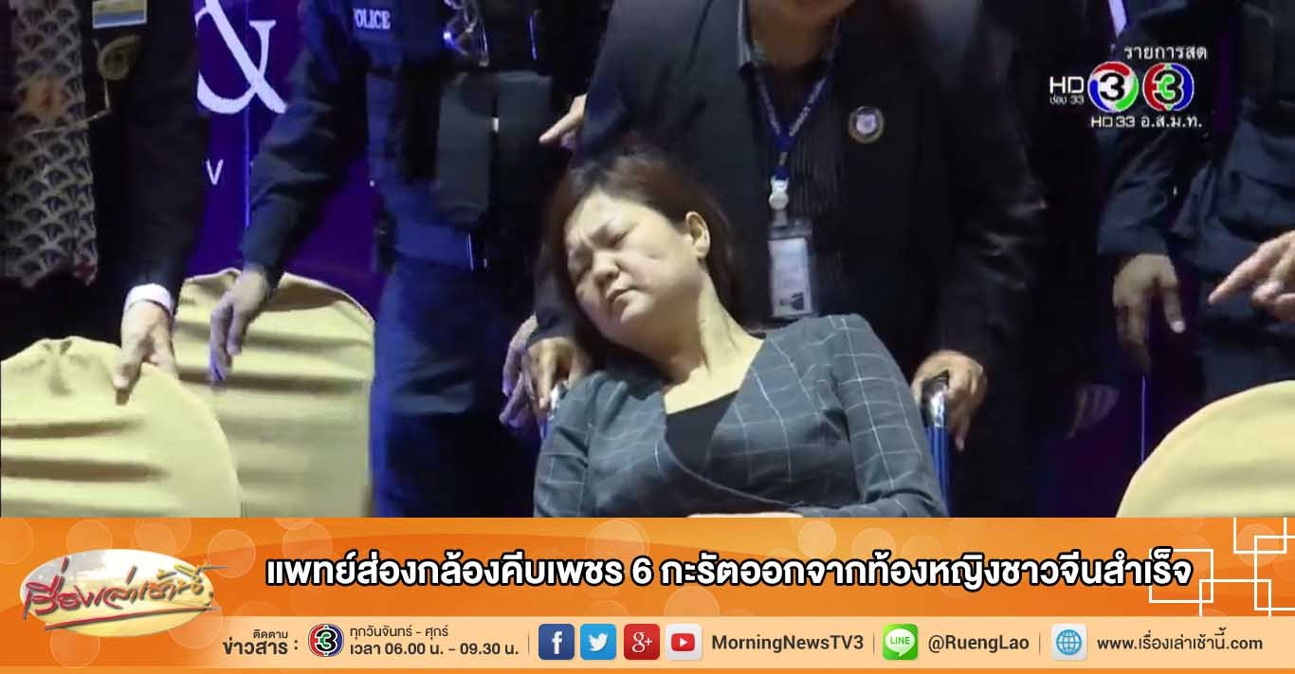
ล้วงเพชรสําเร็จแล้ว คีบจากรูทวารสาวจีน

Slide 33
Addition
TH | EN
ล้วงเพชรสําเร็จแล้ว คีบจากรูทวารสาวจีน ผู้ต้องหาชาวจีนร่วมกันฉกเพชรหนัก 6 กะรัต มูลค่า 10 ล้านบาท ของบริษัท เอ็มทารูน จำกัด ที่ไปเปิดบูธในงานบางกอกเจมส์ แอนด์ จิวเวลรี่ แฟร์ ครั้งที่ 56 ที่อาคารชาเลนเจอร์ เมืองทองธานี อ.ปากเกร็ด จ.นนทบุรี Cr. Thairath, Sep 14, 2015 | Stolen diamond surgically removed from woman's intestine in Bangkok The bad news: It was a 10 million baht ($278,000) diamond the woman was accused of stealing from a Bangkok jewellery fair, adding a piece of rock-hard evidence to the case against her Cr.BKK Post, Oct 11, 2015

Slide 34
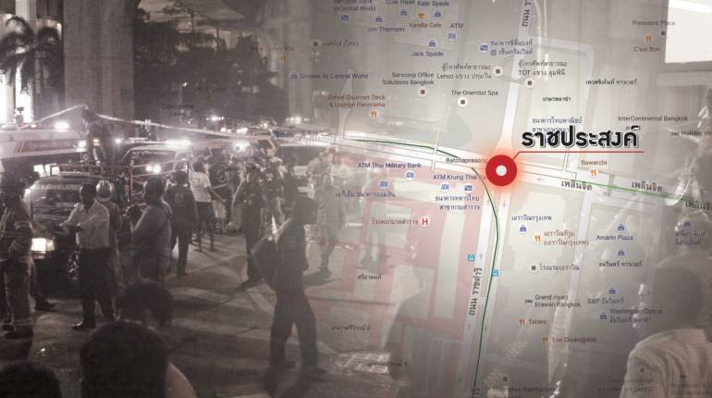
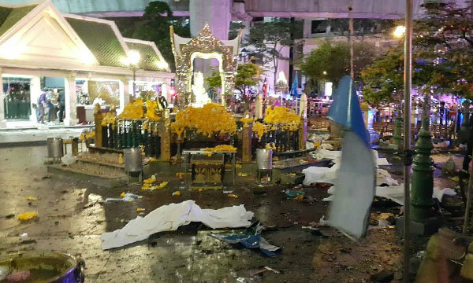
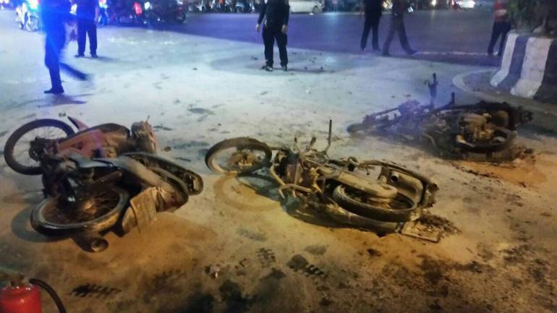
    ด่วน! วางระเบิดแยกราชประสงค์
    เจ็บกว่า 70 ตายเพียบ

Slide 35
Addition
TH | EN
บึ้ม!ราชประสงค์ TNTบอมบ์ศาลพระพรหม/ตายเบื้องต้น16เจ็บเกลื่อน พล.ต.อ.สมยศ เปิดเผยว่า เหตุระเบิดดังกล่าว เป็นระเบิดทีเอ็นทีแสวงเครื่อง น้ำหนัก 3 กิโลกรัม รัศมีทำลาย 100 เมตร มีผู้นำมาวางไว้ที่บริเวณประตูรั้วศาลพระพรหม Cr. Naewna, Aug 18, 2015 | The Latest on Bangkok: Shrine bomb crater paved with cement The original metal fence surrounding the statue of Phra Phrom, the Thai representation of Hindu god Brahma, is still dented from the impact of the bomb blast. Police say the explosive device was contained in a pipe and weighed 3 kilograms (more than 6 pounds) Cr. AP, BKK, Aug 19, 2015

Slide 36
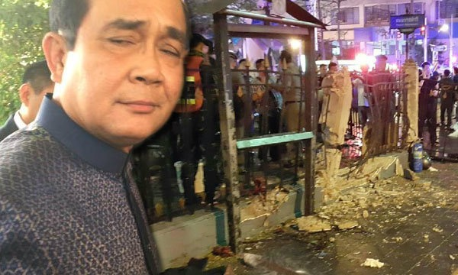
Addition
TH | EN
ด่วน! วางระเบิดแยกราชประสงค์ เจ็บกว่า 70 ตายเพียบ ขอให้พี่น้องประชาชนอย่าตื่นตระหนกกับการพยายามสร้างสถานการณ์และข่าวลือเพื่อสร้างความสับสนในประเทศ Cr. Thairath, Aug 17, 2015 | He urged the nation to be united and called on the media, traditional and social, to provide constructive news rather than coverage or commentary that would be contentious or have a misleading effect on the investigation. Prayuth also asked that citizens remain vigilant to any irregular activities. Cr. AP, Grant Peck, BKK, Aug 19, 2015
Add more sense of being “careful” to consume media

Slide 37
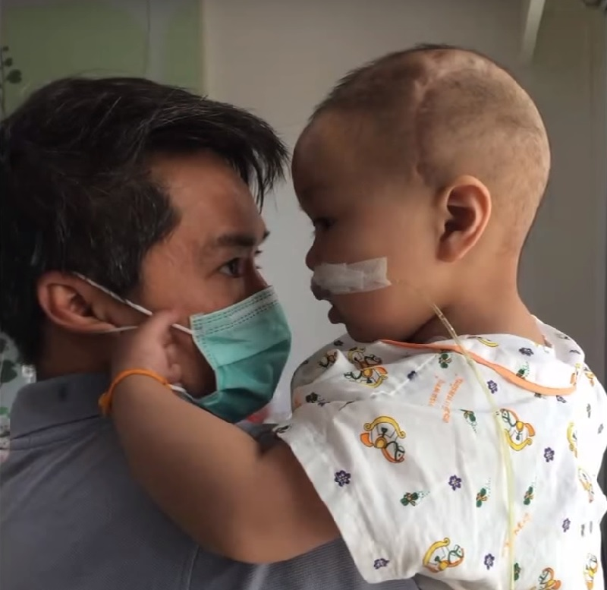
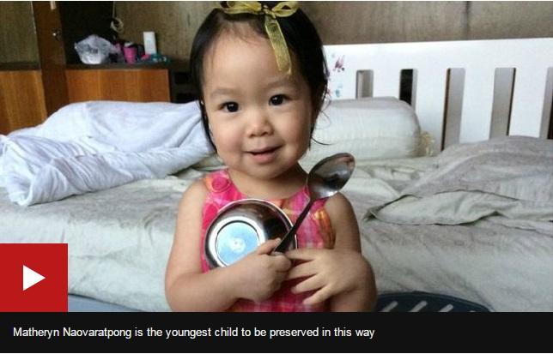
"น้องไอนส์" ในสภาวะแช่แข็ง จากความรักพ่อแม่ หวังเทคโนโลยีการแพทย์อนาคตชุบชีวิตลูก

Slide 38
Addition
TH | EN
...ก่อนไอนส์จะเกิดคุณแม่ของไอนส์ได้รับการผ่าตัดมดลูกออกเพื่อรักษาชีวิตจากการตกเลือดในการคลอดลูกชายคนแรกทำให้ครอบครัวไม่สามารถมีบุตรได้อีก12ปีต่อมาไอนส์จึงเกิดขึ้นมาด้วยเทคโนโลยีเจริญพันธุ์โดยการใช้ไข่และสเปิร์มจากพ่อแม่ที่แท้จริงปลูกถ่ายลงในมดลูกของแม่อุ้มบุญ... Cr. Matichon, Apr 19, 2015 | Nareerat had to have her uterus removed after the first birth, so Einz and her younger brother and sister were conceived through IVF. Technology, they say, played a central role at the very start of her life, and could well help restore it. Cr. BBC, Oct 15, 2015

Slide 39
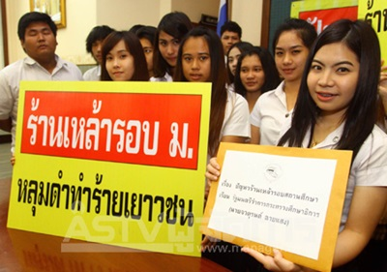
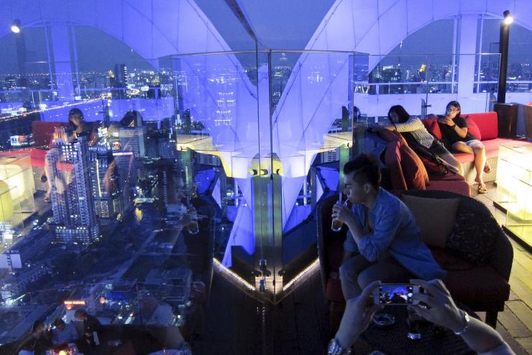
ไฟเขียวห้ามขายเหล้า 300 เมตร รอบสถานศึกษา

Slide 40
Addition
TH | EN
ไฟเขียวห้ามขายเหล้า 300 เมตร รอบสถานศึกษา เมื่อวันที่ 10 ก.ค.ที่ทำเนียบรัฐบาล นายยงยุทธ ยุทธวงศ์ รองนายกรัฐมนตรี แถลงภายหลังการประชุมคณะกรรมการเครื่องดื่มแอลกอฮอล์ ว่า ที่ประชุมมีมติห้ามขายเครื่องดื่มแอลกอฮอล์รอบสถานศึกษา ระยะ 300 เมตร Cr. Dailynews, Jul 10, 2015 | The new ban will prohibit the sales of alcoholic drinks within 300 meter, or about 984 feet, of any school and applies to grocery stores and convenience stores, but not wholesale facilities, the Bangkok Post reported. Cr. IBT (Int. Business Times), Jul 10, 2015 wriiten by Michelle FlorCruiz
Add more information
 (EN) “meter” is not familiarized with another culture → add more elaboration “feet”

Slide 41
Conclusion
Overall Techniques & strategies:
1. word formation = subject, passive-active voice 2. transliteration
3. generalization
4. deletion
5. addition
Malone’s translation techniques (overlapping with overall techniques): substitution, diffusion, condensation, reordering

